Slide 1
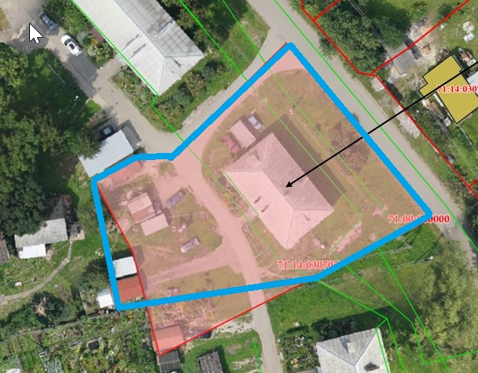
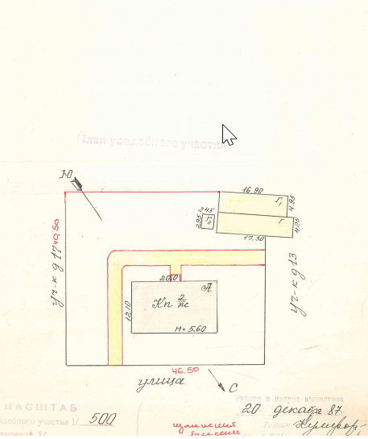
Предлагаемые границы земельного участка п. Сергиевский, ул. Центральная, д. 15
Предложение жителей

